Slide 1
第十章 重积分

Slide 2
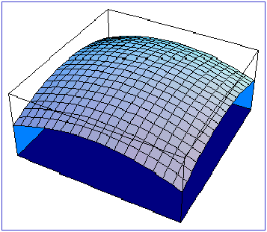


§10.1 二重积分的概念及性质
一、问题的提出
１．曲顶柱体的体积
柱体体积=底面积×
高
特点：平顶.
柱体体积=？
特点：曲顶.
曲顶柱体

Slide 3

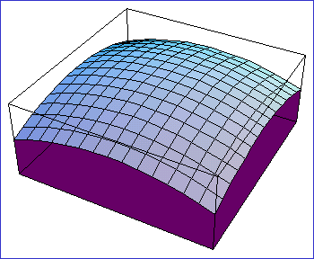
求曲顶柱体的体积采用 “分割、近似求和、取极限”的方法，如下动画演示．

Slide 4
求曲顶柱体的体积采用 “分割、求和、取极限”的方法，如下动画演示．

Slide 5
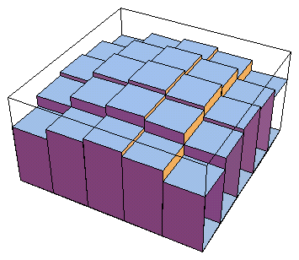
求曲顶柱体的体积采用 “分割、求和、取极限”的方法，如下动画演示．

Slide 6
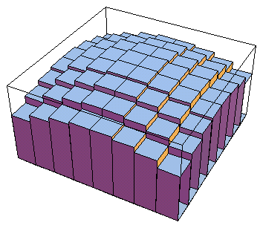
求曲顶柱体的体积采用 “分割、求和、取极限”的方法，如下动画演示．

Slide 7
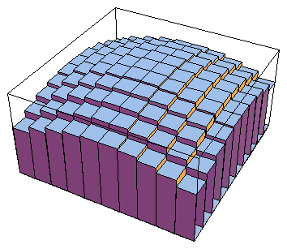
求曲顶柱体的体积采用 “分割、求和、取极限”的方法，如下动画演示．

Slide 8
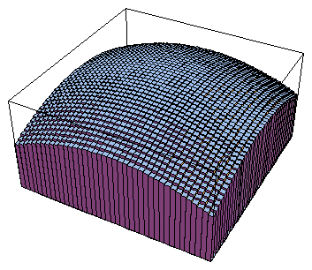
求曲顶柱体的体积采用 “分割、求和、取极限”的方法，如下动画演示．

Slide 9
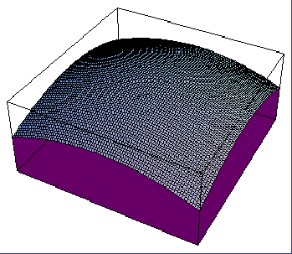
求曲顶柱体的体积采用 “分割、求和、取极限”的方法，如下动画演示．

Slide 10









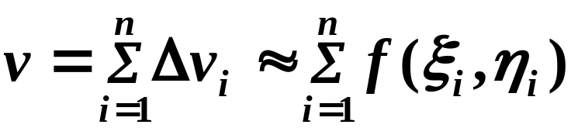

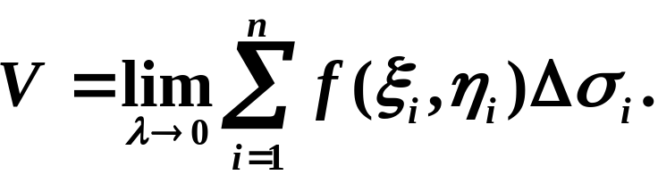

步骤如下：
(1)先分割曲顶柱体的底，并取典型小区域，
(3)用若干个小平顶柱体体积之和近似表示曲顶
柱体的体积，
(4)曲顶柱体的体积

Slide 11


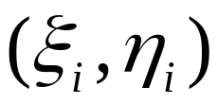
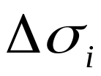


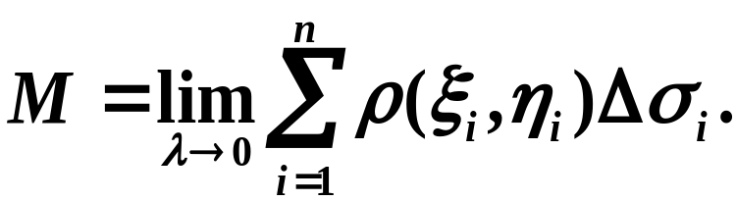
２．求平面薄片的质量
将薄片分割成若干小块，
取典型小块，将其近似
看作均匀薄片，
所有小块质量之和
近似等于薄片总质量

Slide 12
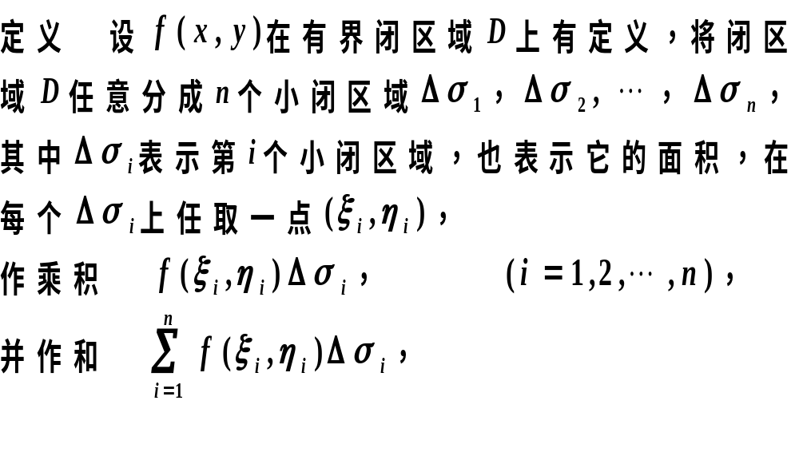
二、二重积分的概念

Slide 13
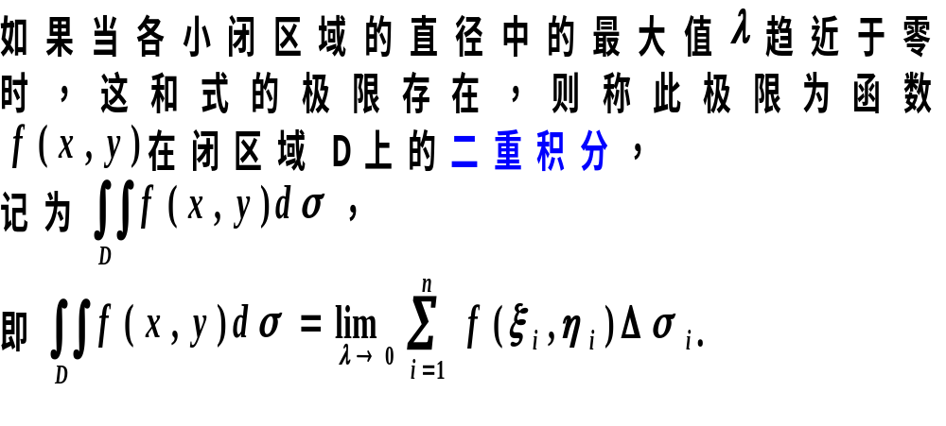
被积表达式
面积元素
积分区域
被积函数
积分变量
积分和
注：

Slide 14
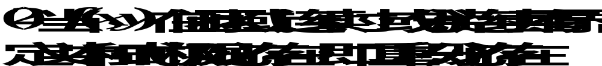
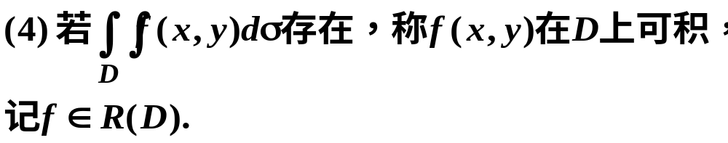


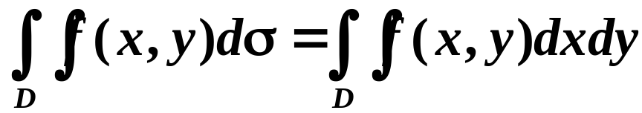


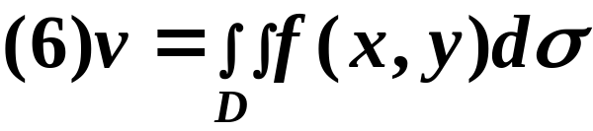
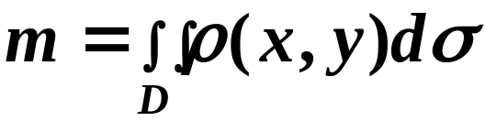
(3)当被积函数大于零时，二重积分是柱体的体积．
当被积函数小于零时，二重积分是柱体体积的负值．
(5) 面积元素为
D
二重积分可写为

Slide 15

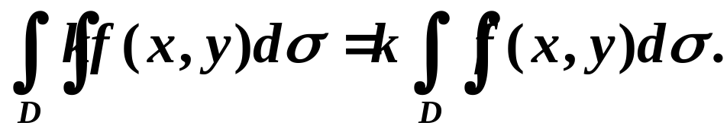
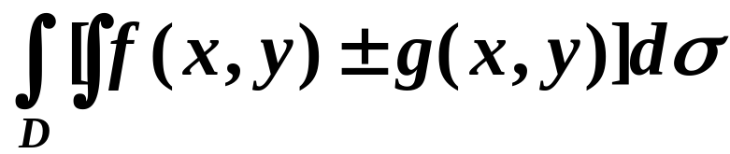
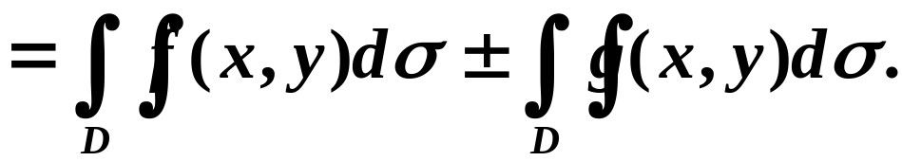
三、二重积分的性质
（二重积分与定积分有类似的性质）
性质１
当 为常数时，
性质２

Slide 16

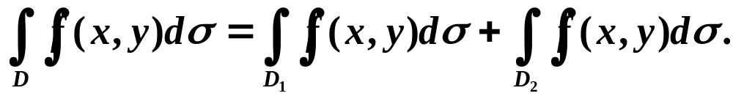
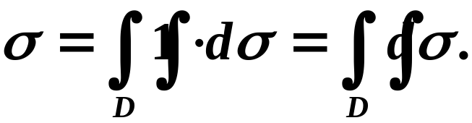


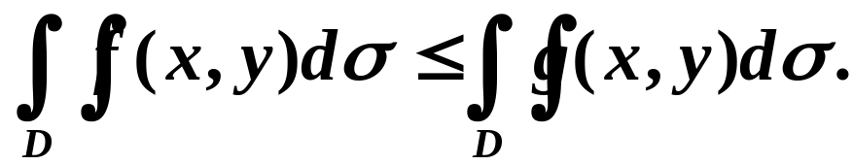
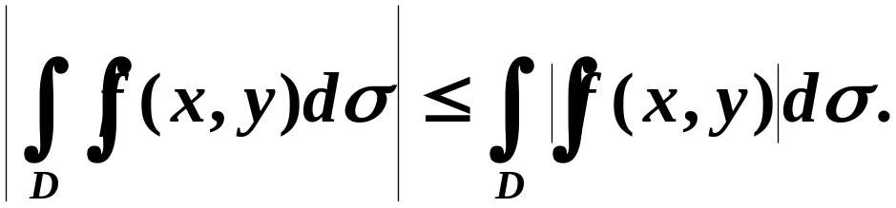
性质３
对区域具有可加性
性质４
若 为D的面积，
性质５
若在D上
则有
推论(1)

Slide 17

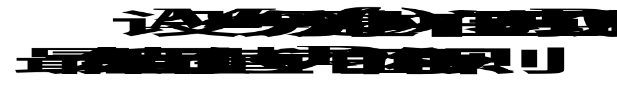
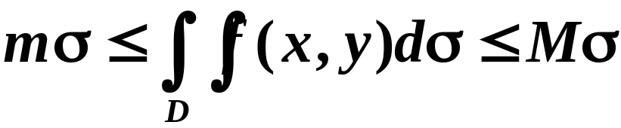
性质６
（二重积分估值不等式）

Slide 18
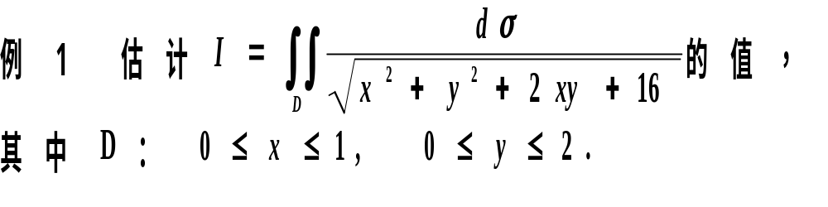
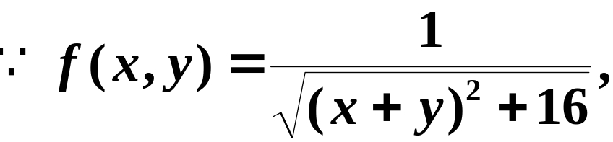

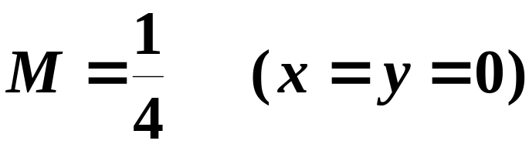
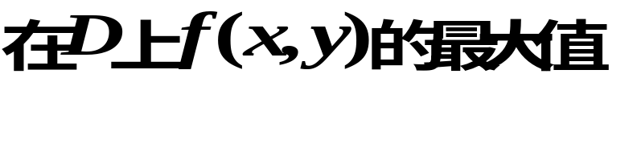
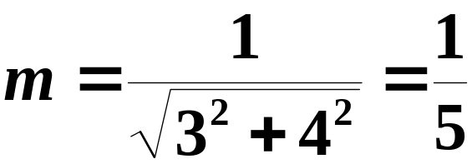


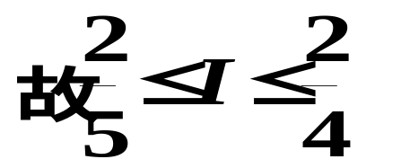

解

Slide 19
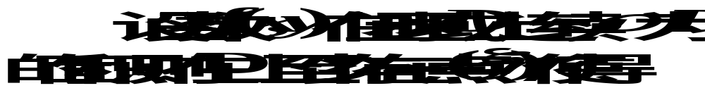
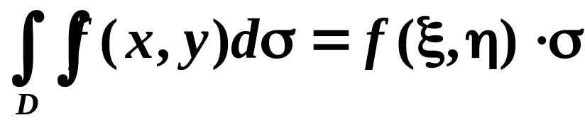

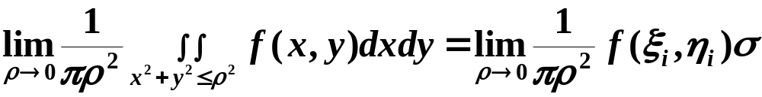
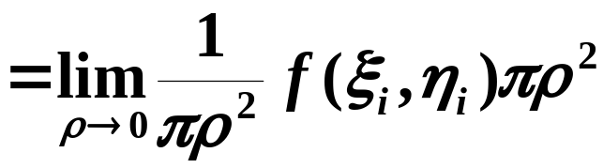

性质７
（二重积分中值定理）

Slide 20
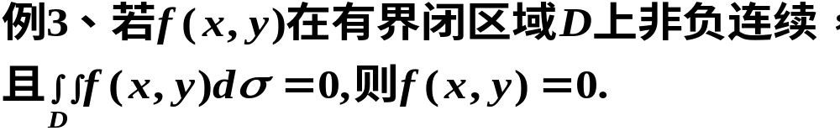
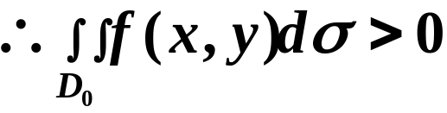
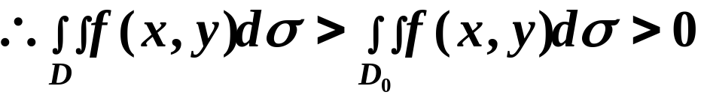


Slide 21
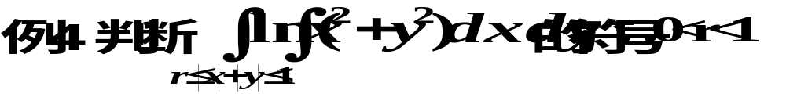
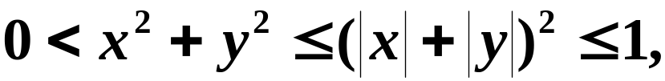
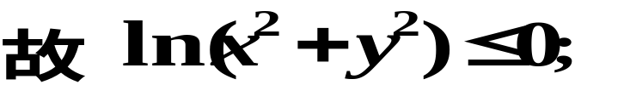


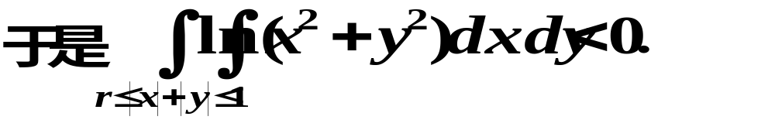
解

Slide 22
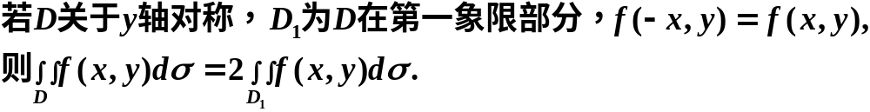
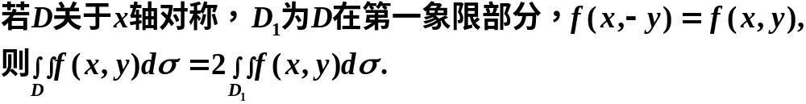
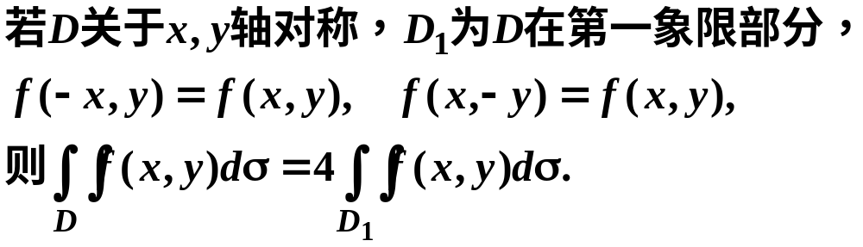
性质8

Slide 23
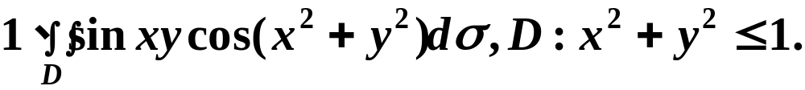
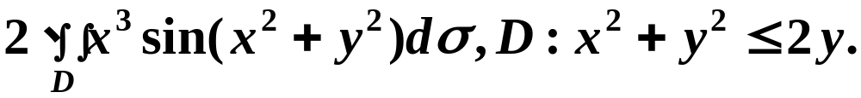







Slide 24

练 习 题

